Slide 1

포트폴리오
작성일 : 2024.07.
나의 첫 개발 포트폴리오
김광섭
010-8248-7466
mads0110@naver.com

Slide 2





포트폴리오
목차
01
02
03
자기소개
강점
설계/개발 경험
2

Slide 3

01
자기소개
ㅣ기술내역
개발하는 지휘자 김광섭 입니다
구분 | 내용
데이터베이스 | Oracle SQL을 활용한 데이터 저장/관리/조회 Django, SPRING을 통해 서버를 구현하고, SQL로 데이터를 연동하여 서비스 구현
데이터 전처리 | 수치형, 범주형, 텍스트, 시계열, 이미지 등의 데이터를 수집하고 결측치 처리 등 가공 진행
데이터 분석 | R, Python을 활용하여 선형/다중 회귀분석. 기술 통계 등 데이터 분석을 진행하고 분석 결과를 해석
데이터 시각화 | R, Python, JavaScript를 활용하여 꺾은선, 막대 그래프 등 다양한 그래프를 통해 시각화
UI/UX 구현 | CSS, HTML, JavaScript, JAVA를 활용한 웹페이지 화면 생성 및 웹 디자인 진행
머신러닝 기반 예측모델 구현 | 서비스 기획 하에 데이터 수집에서부터 분석 등을 통해 예측 모델을 설계하고, Python 기반 머신 러닝 알고리즘을 활용하여 모델 구현
안녕하세요, 개발하는 지휘자 김광섭 입니다.
새로운 기술과 지식을 흡수하며 날마다 성장하는 것을 즐깁니다. 어떤 장애물도 넘을 수 있다는 신념을 가지고 있으며, 문제 자체가 성장의 발판이라고 믿습니다. 겉으로는 반짝여도 실체는 다를 수 있고, 외관은 초라해 보여도 속에 보물이 숨겨져 있을 수 있습니다. 어려움 속에서 빛나는 보석을 발견하고, 그 성과의 달콤함을 맛보기 위해 항상 최선을 다합니다.
3

Slide 4
02
강점
01 ㅣ 프로젝트 흐름의 지휘자
02 ㅣ 쾌활함과 끈기의 시너지
03 ㅣ 기획과 개발의 하모니
팀장으로서 첫 번째 프로젝트에서 팀의 전반적인 흐름과 개발되는 부분을 PM과 함께 진행하였고, 두 번째 프로젝트에서는 PM을 맡아 프로젝트의 개발 부분과 기획 부분에도 기여하였습니다. 이러한 경험을 통해 프로젝트의 전반적인 과정을 깊이 이해하고 있습니다.
저는 쾌활한 성격과 끈기 있는 태도를 지닌 사람입니다. 밝은 미소와 긍정적인 태도로 팀 내 좋은 분위기를 만들어내며 협업을 통해 시너지를 창출합니다. 국비 지원 교육 프로그램에서 자바와 파이썬을 배우며 과제를 완수했고, 미세먼지 데이터 예측 모델 개발 프로젝트를 통해 문제 해결 능력과 프로젝트 완수의 중요성을 배웠습니다.
국비 지원 교육 프로그램에서 자바와 파이썬을 배우며 다양한 과제를 완수하였고, 미세먼지 데이터 예측 모델 개발 프로젝트를 통해 문제 해결 능력과 프로젝트 완수의 중요성을 배웠습니다. 이러한 경험을 통해 기획과 개발을 동시에 수행할 수 있는 역량을 갖추고 있습니다.
4

Slide 5
03
설계/개발 경험
01 ㅣ부동산 정보 제공 챗봇 개발(1/11)
프로젝트 개요
- 프로젝트 목적 : 카카오톡 I open builder를 활용하여 부동산 매물정보를 제공하는 ‘APT.집PT’ 챗봇 개발
- 프로젝트 기간 : 2024. 5. 13(월) ~ 5. 27일(월) 2주간 진행
- 팀명 : 부매랑팀(휴먼교육센터 교육생 5인)
- 팀원 역할 분담 :
담당자 | 역할 | 담당 업무
김광섭 | 팀장(프로젝트 총괄) | DB 설계, SQL 기반 DB 조회 및 연동, Django 서버 관리자, 데이터 크롤링 + 스케쥴링 구현
이○○ | PM(프로젝트 관리) | SPRING 기반 서비스 구현, 플로우차트 작성, 맵 관련 전담, JAVA 서버 관리자
김○○ | UI 설계 | 이미지 디자인, UI 설계, HTML 기반 UI 구현
김○○ | UI 구현 | 깃허브 관리, 서버 설계 및 구현, HTML 기반 UI 구현
전○○ | 데이터분석 및 시각화 | 발표, 기획 총괄, 요구사항정의서 작성, 플로우차트 작성, 시나리오 및 스토리보드 작성, Python/HTML 기반 데이터 분석 및 시각화
5

Slide 6
03
설계/개발 경험
01 ㅣ부동산 정보 제공 챗봇 개발(2/11)
서비스 기능
“똘똘한 서울 아파트 한 채를 예산에 맞게 구매할 수 있도록 의사결정을 돕는다”
(타겟층 : 서울시 아파트 매매를 생각하고 있는 2040세대)
핵심 기능
서브 기능
1
원하는 아파트 사려면 얼마 정도 필요할까?
3
서울시 어느 구에 아파트를 매매하면 좋을까?
- 서울시 법정동명, 예산, 아파트 면적(소형/중형/대형)별 최근 실거래가 정보 제공
- 서울시 아파트는 어느 구가 가장 비쌀까?(평균 평단 매매가), 가장 많이 오른 곳은?(연평균 증가율), 인구가 적은 곳은?(인구 수) 등을 한 눈에 알 수 있는 구별 비교분석 정보를 시각화하여 제공
2
해당 아파트의 주변환경은 어떻지?
- 역, 공원 등 아파트의 주변환경을 파악할 수 있는 지도 제공 제공
6

Slide 7
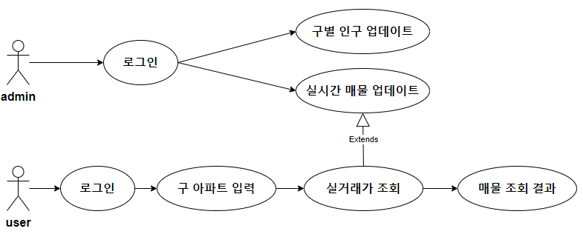
03
설계/개발 경험
01 ㅣ부동산 정보 제공 챗봇 개발(3/11)
UseCase
7

Slide 8
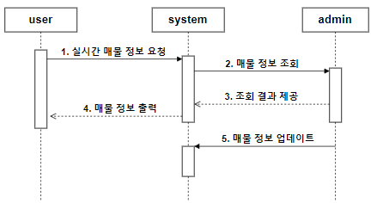
03
설계/개발 경험
01 ㅣ부동산 정보 제공 챗봇 개발(4/11)
SequenceDiagram
8

Slide 9
03
설계/개발 경험
01 ㅣ부동산 정보 제공 챗봇 개발(5/11)
요구사항정의서
요구사항ID | 요구사항명 | 기능ID | 기능명 | 우선순위 | 기능 설명
CHAT01 | 기본 안내 | CHAT01_START | 상담 시작 | 상 | 웰컴블록 : 챗봇 소개와 인사 입력창 플레이스홀더 : ‘아파트 최근 실거래가 조회’ 혹은 ‘지역구별 비교분석정보 조회’ 버튼 선택
 |  | CHAT01_BACK | 플백블록 | 상 | 잘못된 입력 혹은 이해하지 못하는 정보 입력시 안내
 |  | CHAT01_CLOSE | 상담 종료 | 상 | 상담종료 버튼 선택 혹은 채팅창에 ‘종료’ 등 입력시 종료 30분 이상 응답이 없으면 안내 메시지 발송 후 종료
CHAT02 | 로그인 | CHAT02_LOGIN | 로그인 | 상 | 카카오 ID 연동 로그인 기능
APT01 | 아파트별 정보제공 | APT01_WON | 최근 실거래가 정보 제공 | 상 | ‘아파트 최근 실거래가 조회’ 를 선택한 후, 조회를 원하는 서울시 구, 아파트명을 입력하면 면적(소형, 중형, 대형)별 최근실거래가 정보 제공
 |  | APT01_NAME | 아파트명 정보 제공 | 상 | ‘아파트명 알고 싶어요’ 버튼을 선택하고, 법정동명과 예산을 선택하면 거래량 순으로 아파트명 리스트 제공
9

Slide 10
03
설계/개발 경험
01 ㅣ부동산 정보 제공 챗봇 개발(6/11)
요구사항정의서
요구사항ID | 요구사항명 | 기능ID | 기능명 | 우선순위 | 기능 설명
APT01 | 아파트별 정보 제공 | APT01_MAP | 주변 지도 정보 제공 | 상 | 최근 실거래가를 조회한 아파트에 대해 주변환경을 알고 싶다고 응답하면, 이미지화된 지도 정보 제공
APT02 | 지역구별 정보 제공 | APT02_ AVERAGE | 구별 평당 매매가 정보 제공 | 중 | ‘지역구별 비교분석정보 조회’ 선택 후 ‘아파트 면적당 매매가 비교’를 선택하거나 채팅으로 ‘어느 구가 가장 비싸?’ 등을 입력하면, 구별 평균 면적당 매매가 분석 정보 제공
 |  | APT02_CAGR | 구별 연평균 증가율 정보 제공 | 중 | ‘지역구별 비교분석정보 조회’ 선택 후 ‘아파트 연평균증가율 비교’를 선택하거나 채팅으로 ‘어느 구가 가장 많이 올랐어?’ 등을 입력하면, 구별 연평균 증가율 정보 제공
 |  | APT02_MEAN | 구별 평균 매매가 추이 정보 제공 | 중 | 연평균 증가율 막대 그래프(구)를 선택하면, 2017년부터 2024년까지 평균 매매가 추이를 알 수 있는 꺾은선 그래프 정보 제공
 |  | APT02_HUMAN | 구별 인구수 정보 제공 | 하 | ‘지역구별 비교분석정보 조회’ 선택 후 ‘구별 인구조회’를 선택하면, 구별 평균 인구수 정보제공
10

Slide 11




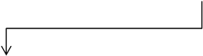
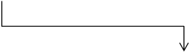




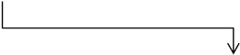

03
설계/개발 경험
01 ㅣ부동산 정보 제공 챗봇 개발(7/11)
카카오 연동 로그인
전체 구성
웰컴블록
아파트 최근 실거래가 조회
지역구별 비교분석정보 조회
서울시 지역구명 입력
yes
아파트명 조회?
연평균증가율 알고 싶어요
인구 수
알고 싶어요
면적당 매매가 알고 싶어요
동 선택, 예산 선택
no
구별 연평균증가율 그래프 출력
구별 평당매매가
그래프 출력
구별 인구 수 그래프 출력
아파트 정보 제공
아파트명 입력
면적(소/중/대)별 최근거래가 정보 제공
막대그래프 클릭
평균 매매가 추이 그래프 출력
yes
다른 아파트 조회?
주변 지도 정보 제공
no
다른 지역구별
비교정보 조회?
지역(구)별)
비교정보 조회?
yes
yes
no
no
상담 종료
11

Slide 12
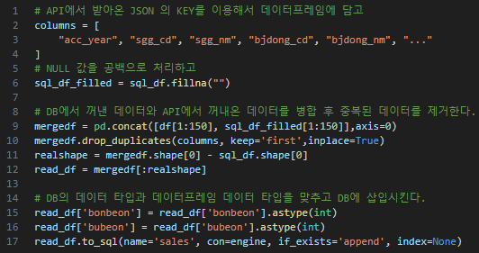
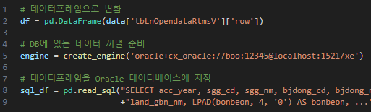
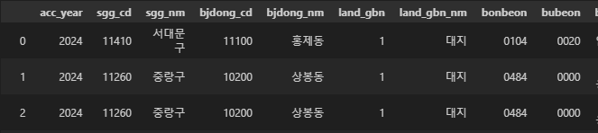
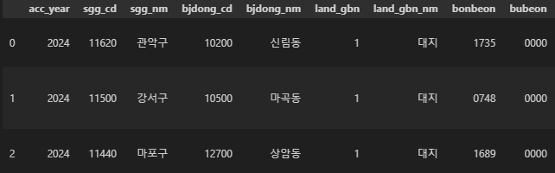
03
설계/개발 경험
01 ㅣ부동산 정보 제공 챗봇 개발(8/11)
서비스 개발
OPEN API에서 받아온 데이터를 DB에 저장된 데이터와 비교 후 중복되지 않은 값만 DB에 저장 후 함수가 연결된 URL을 스프링으로 호출해서 스케줄러를 작성
12

Slide 13
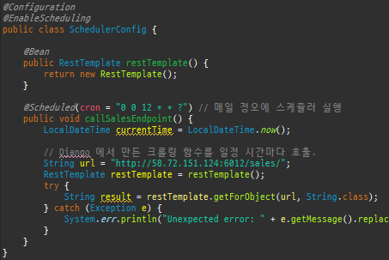
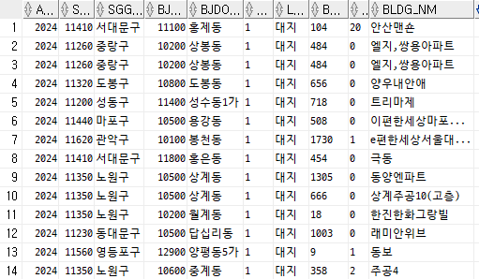
03
설계/개발 경험
01 ㅣ부동산 정보 제공 챗봇 개발(9/11)
Django 에서 제작한 크롤링 함수를 매일 정오에 호출하는 스케쥴러 클래스 제작.
해당 스케쥴러가 실행되면 DB에 매일 새로운 데이터가 쌓인다.
서비스 개발
13

Slide 14
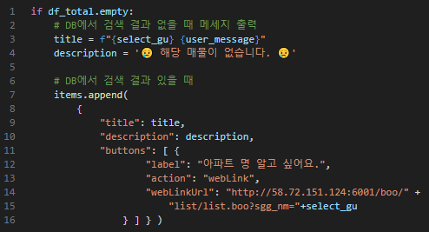
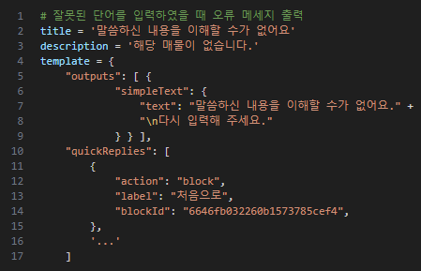
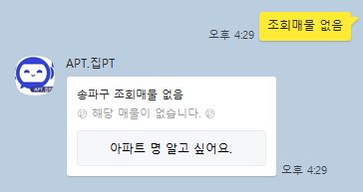
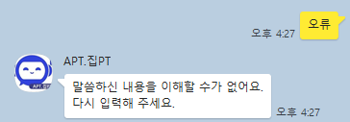
03
설계/개발 경험
사용자에 응답에 따른 챗봇의 응답을 조건으로 처리
조회 결과가 없거나 입력이 잘못되었을 경우입니다.
01 ㅣ부동산 정보 제공 챗봇 개발(10/11)
서비스 개발
14

Slide 15
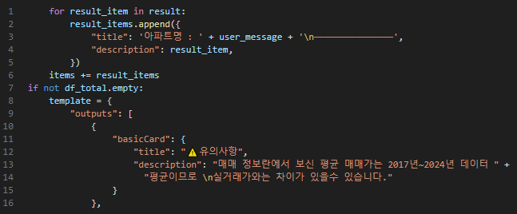
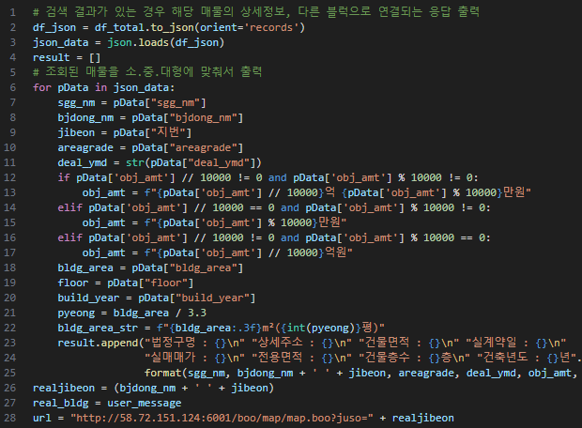
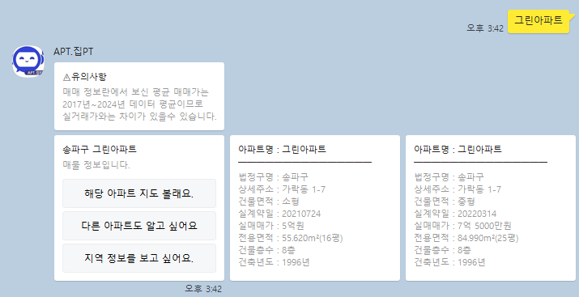
03
설계/개발 경험
01 ㅣ부동산 정보 제공 챗봇 개발(11/11)
서비스 개발
DB에 조회 결과가 있을 경우 해당 결과의 부동산 매물을 챗봇으로 전송 후 응답.
15

Slide 16
03
설계/개발 경험
02 ㅣ미세먼지 예측 웹 서비스 개발(1/24)
프로젝트 개요
- 프로젝트 목적 : 미세먼지 빅데이터분석 및 예측 웹서비스 ‘미안행(미세먼지안녕행)’ 개발
- 프로젝트 기간 : 2024. 6. 11(화) ~ 7. 19일(금) 약 6주간 진행
- 팀명 : 먼지가되어팀 (휴먼교육센터 교육생 5인)
- 팀원 역할 분담 :
담당자 | 역할 | 담당 업무
김광섭 | PM(프로젝트 관리) | SPRING 서버 설계, 메인 화면 기능 구현, 데이터 분석 기반 예측모델 설계, 국내 안심 여행지 추천서비스 구현, CCTV 영상 정보 제공 기능 구현, Django 서버 관리
전○○ | 팀장(프로젝트 총괄) | 발표, 기획 총괄, 유사 서비스 분석 및 서비스 기획안 작성, 요구사항정의서 작성, 데이터 분석 기반 예측모델 설계, 머신 러닝 기반 중장기 예측 서비스 구현(365일)
김○○ | 디자인, 화면 구현 | 이미지 디자인, 메인 화면 구현, 로그인/회원가입 구현
김○○ | UI 설계 및 기능 구현 | GITHUB 서버 관리, 데이터 분석, 관련 기사 제공 기능 구현
허○○ | UI 설계 및 기능 구현 | DJANGO 서버 설계/배포, 실시간 정보 제공 기능 구현, 데이터 분석 기반 예측모델 설계, 머신러닝 기반 단기 예측 서비스 구현(1~3일), CCTV 기능 구현
16

Slide 17
03
설계/개발 경험
02 ㅣ미세먼지 예측 웹 서비스 개발(2/24)
유사 서비스 조사
서비스 명 | 서비스 제공자 | 미세먼지 기준 | 기능
O | O | O | 실시간 정보 제공 | O | O | 예측 정보 제공 | 행동강령 제안 | 안심 여행지 추천
O | O | O | 지도(시각화) | 검색(지역) | 현위치 인식 |  | O | O
미세 미세 | 라이프 오버 플로우 | WHO 8단계 | ○ | ○
대기환경정보 | 네이버 | 한국 환경부 4단계 | ○ | ○
에어맵코리아 | KT | WHO, 한국 환경부 | ○ | ○ | ○ |  | ○
에어코리아 | 환경부 | 한국 환경부 | ○ | ○ |  | ○ (1~3일) | ○
미안행 | 먼지가 되어 | 한국 환경부 | ○ | ○ |  | ○ (1~3일, 365일) |  | ○
여행 계획 수립 시 의사결정을 돕기 위해 1~3일 단기 예측 뿐만 아니라, 1년 365일 원하는 지역/날짜/시간 별 예측 정보 제공
17

Slide 18
03
설계/개발 경험
02 ㅣ미세먼지 예측 웹 서비스 개발(3/24)
서비스 기능
“미세먼지 걱정없이 여행할 수 있도록 돕는다”
(타겟층 : 영유아를 육아 중인 부모, 미세먼지 걱정없이 여행하고 싶은 사람이면 누구나)
핵심 기능
서브 기능
1
실시간 미세먼지 정보 제공
4
CCTV 영상정보 제공
- 지역 별 실시간(1시간 단위) 미세먼지 정보를 지도로 시각화하여 제공
- 하늘의 미세먼지를 파악하고, 교통상황 등을 알 수 있는 CCTV 실시간 영상정보 제공
2
미세먼지 농도 예측 정보 제공
5
미세먼지 관련 뉴스 제공
- 365일 지역/날짜/시간별 예측 정보를 환경부 4단계에 따라 제공
- 1~3일 지역/날짜별 예측 정보를 전세계 통일 단위인 AQI로 제공
- 여행지 선정 등에 참고할 수 있도록 미세먼지와 관련도 높은 뉴스 기사 제공
3
미세먼지안심여행지 추천
- 원하는 지역/날짜에 미세먼지 농도가 낮고 리뷰가 높은 테마파크 추천
18

Slide 19

03
설계/개발 경험
02 ㅣ미세먼지 예측 웹 서비스 개발(4/24)
서비스 기능
요구사항ID | 요구사항명 | 기능ID | 기능명 | 우선순위 | 기능 설명
MAIN | 메인 화면 | MAIN_LOGIN | 로그인 | 하 | 사용자가 등록된 계정으로 아이디와 비밀번호를 입력하여 로그인하는 기능 로그인 성공시 사용자 정보가 세션에 저장되고, 실패시 ‘가입된 회원정보가 없습니다’라는 메시지창이 출력
사용자가 지역별 미세먼지 랭킹을 확인할 수 있는 기능으로, 메인화면 입장시 확인 가능 랭킹 안에 있는 지역을 클릭하면 실시간 미세먼지 정보를 제공하는 ‘실시간 미세먼지 정보 제공’ 페이지로 이동 | 사용자가 지역별 미세먼지 랭킹을 확인할 수 있는 기능으로, 메인화면 입장시 확인 가능 랭킹 안에 있는 지역을 클릭하면 실시간 미세먼지 정보를 제공하는 ‘실시간 미세먼지 정보 제공’ 페이지로 이동 | MAIN_LOGOUT | 로그아웃 | 하 | 로그인된 사용자가 로그아웃할 수 있는 기능 사용자는 로그아웃 버튼을 클릭하여 로그아웃 할 수 있으며, 로그아웃시 메인화면으로 리다이렉트
사용자가 지역별 미세먼지 랭킹을 확인할 수 있는 기능으로, 메인화면 입장시 확인 가능 랭킹 안에 있는 지역을 클릭하면 실시간 미세먼지 정보를 제공하는 ‘실시간 미세먼지 정보 제공’ 페이지로 이동 | 사용자가 지역별 미세먼지 랭킹을 확인할 수 있는 기능으로, 메인화면 입장시 확인 가능 랭킹 안에 있는 지역을 클릭하면 실시간 미세먼지 정보를 제공하는 ‘실시간 미세먼지 정보 제공’ 페이지로 이동 | MAIN_JOIN | 회원가입 | 하 | 신규 사용자가 계정을 생성할 수 있는 기능 사용자는 아이디, 비밀번호, 이름, 성별, 거주지 등을 입력하여 회원가입할 수 있으며, 회원가입 성공시 사용자 정보가 데이터베이스에 저장되고 로그인 페이지로 리다이렉트
사용자가 지역별 미세먼지 랭킹을 확인할 수 있는 기능으로, 메인화면 입장시 확인 가능 랭킹 안에 있는 지역을 클릭하면 실시간 미세먼지 정보를 제공하는 ‘실시간 미세먼지 정보 제공’ 페이지로 이동 | 사용자가 지역별 미세먼지 랭킹을 확인할 수 있는 기능으로, 메인화면 입장시 확인 가능 랭킹 안에 있는 지역을 클릭하면 실시간 미세먼지 정보를 제공하는 ‘실시간 미세먼지 정보 제공’ 페이지로 이동 | MAIN_RANK | 미세먼지 지역랭킹 | 중 | 사용자가 지역별 미세먼지 랭킹을 확인할 수 있는 기능랭킹 안에 있는 지역을 클릭하면 실시간 미세먼지 정보를 제공하는 ‘실시간 미세먼지 정보 제공’ 페이지로 이동
19

Slide 20
03
설계/개발 경험
02 ㅣ미세먼지 예측 웹 서비스 개발(5/24)
서비스 기능
요구사항ID | 요구사항명 | 기능ID | 기능명 | 우선순위 | 기능 설명
CORE | 핵심기능 | CORE_REAL _KOREA | 국내 실시간 정보 제공 | 상 | 사용자에게 현재 일시를 기준으로 국내 미세먼지 농도를 환경부 기준(4단계)으로 시각화하여 정보 제공 조회를 원하는 시군구를 입력하면 해당 지역 정보 조회 가능
수일 이후의 미세먼지 농도를 예측한 정보 제공 중국과의 상관관계분석 결과를 토대로 중국 실시간 데이터를 이용하여 미래의 미세먼지 농도를 예측하고 정보 제공 | 수일 이후의 미세먼지 농도를 예측한 정보 제공 중국과의 상관관계분석 결과를 토대로 중국 실시간 데이터를 이용하여 미래의 미세먼지 농도를 예측하고 정보 제공 | CORE_PAST_ FUTURE_K | 국내 예측 정보 제공 (365일) | 상 | 사용자가 원하는 날짜와 시간, 지역을 입력하면 입력 조건에 맞는 미세먼지 농도 예측 정보 제공(과거데이터 사용)
수일 이후의 미세먼지 농도를 예측한 정보 제공 중국과의 상관관계분석 결과를 토대로 중국 실시간 데이터를 이용하여 미래의 미세먼지 농도를 예측하고 정보 제공 | 수일 이후의 미세먼지 농도를 예측한 정보 제공 중국과의 상관관계분석 결과를 토대로 중국 실시간 데이터를 이용하여 미래의 미세먼지 농도를 예측하고 정보 제공 | CORE_REAL_ FUTURE | 국내 예측 정보 제공 (1~3일) | 상 | 사용자가 원하는 날짜와 지역을 입력하면 1~3일 후 미세먼지 농도 예측 정보 제공
CORE | 핵심기능 | CORE_BEST _KOREA | 국내 안심 여행지 추천 | 중 | 국내 여행지를 고르지 못한 이용자가 여행을 원하는 일시를 입력하면 해당 일시에 미세먼지 안심 지역을 추천 안심 지역을 클릭하면 해당 지역 내 주요 관광지를 추천
SUB | 서브기능 | SUB_VIEW | CCTV영상정보 제공 | 상 | 국내 미세먼지 수치가 적힌 지역을 선택하면, 해당 지역의 CCTV 영상을 볼 수 있는 모달창이 출력
미세먼지와 관련된 뉴스기사를 제공 | 미세먼지와 관련된 뉴스기사를 제공 | SUB_NEWS | 미세먼지 뉴스 제공 | 하 | 미세먼지와 관련된 뉴스기사 제목을 메인 화면에 띄우고 뉴스기사 제목을 클릭하면 링크를 통해 리다이렉트
20

Slide 21
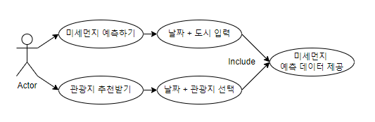
03
설계/개발 경험
02 ㅣ미세먼지 예측 웹 서비스 개발(6/24)
UseCase
21

Slide 22
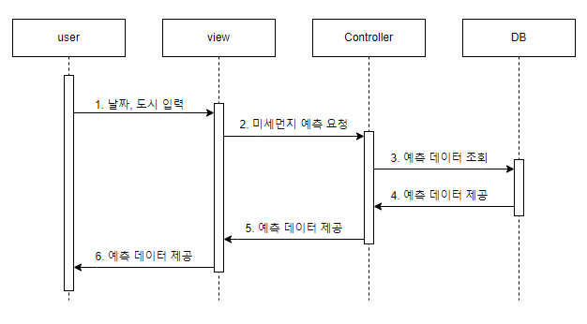
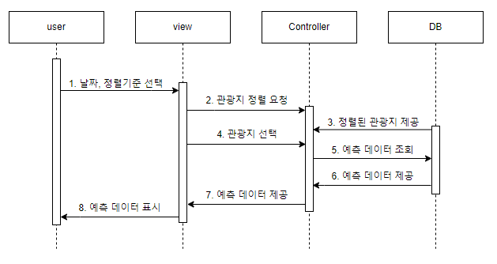
03
설계/개발 경험
02 ㅣ미세먼지 예측 웹 서비스 개발(7/24)
SequenceDiagram
미세먼지 예측하기
관광지 추천받기
22

Slide 23
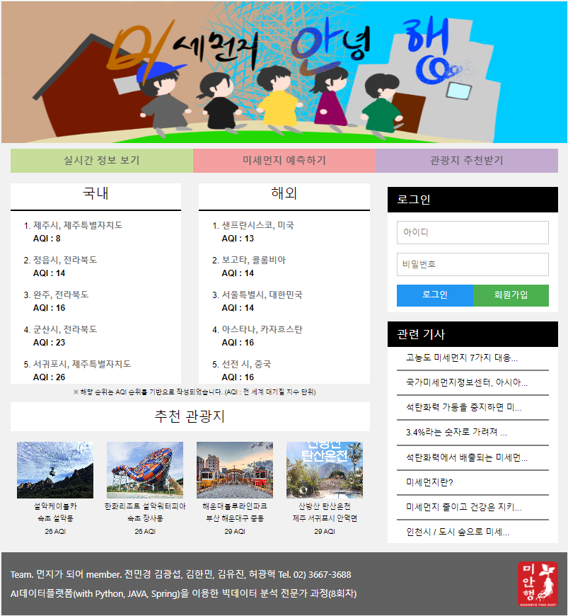
03
설계/개발 경험
배너
02 ㅣ미세먼지 예측 웹 서비스 개발(8/24)
메뉴
서비스 구현 내용
메인화면
국내외 미세먼지농도 낮은 지역 랭킹 10위
로그인
미세먼지 관련 뉴스
추천 관광지
미세먼지 낮은 순부터
하단 로고포함
23

Slide 24
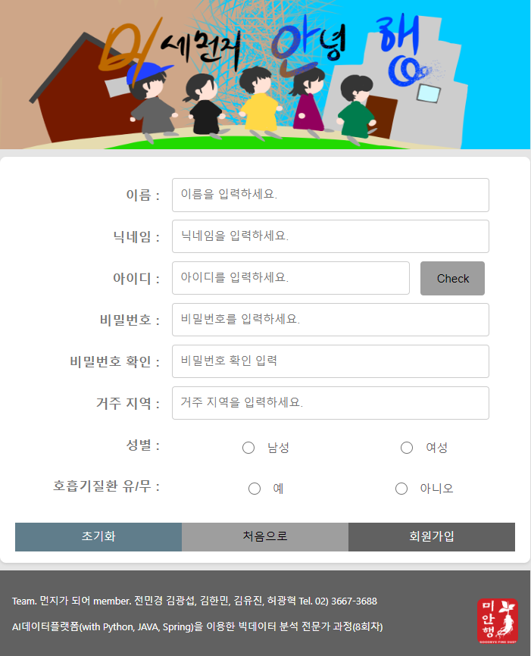
03
설계/개발 경험
02 ㅣ미세먼지 예측 웹 서비스 개발(9/24)
서비스 구현 내용
회원가입
24

Slide 25
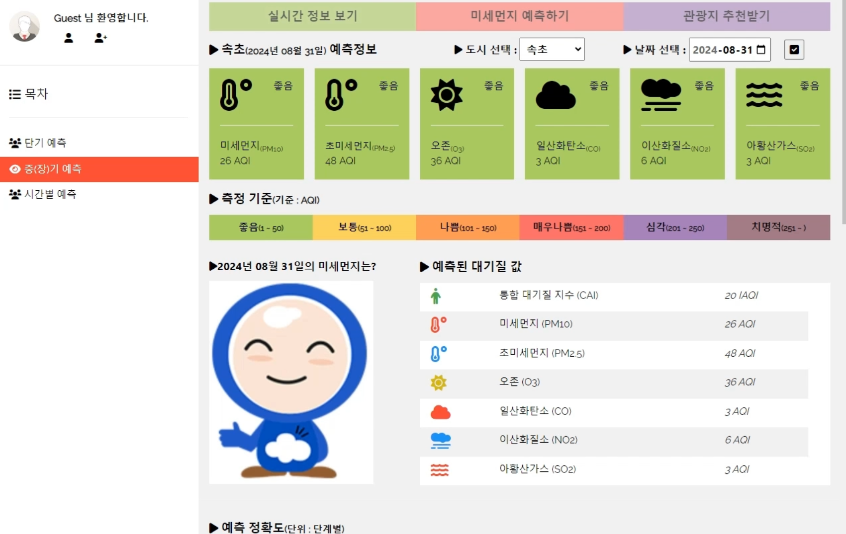
03
설계/개발 경험
02 ㅣ미세먼지 예측 웹 서비스 개발(10/24)
서비스 구현 내용
중(장)기 예측(1)
25

Slide 26
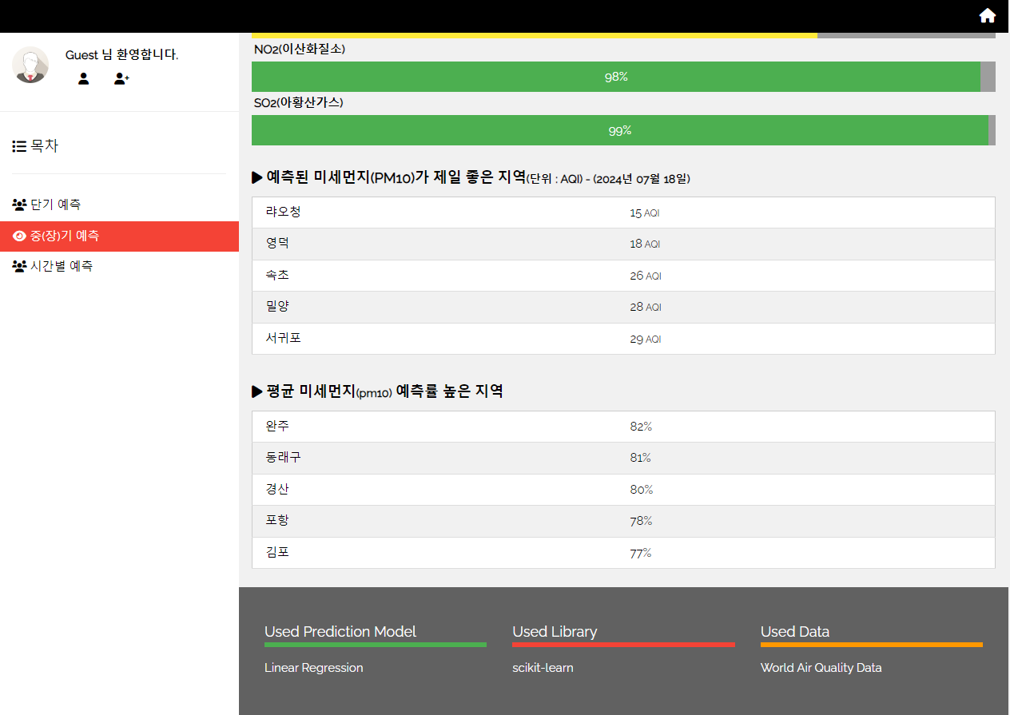
03
설계/개발 경험
02 ㅣ미세먼지 예측 웹 서비스 개발(11/24)
서비스 구현 내용
중(장)기 예측(2)
26

Slide 27
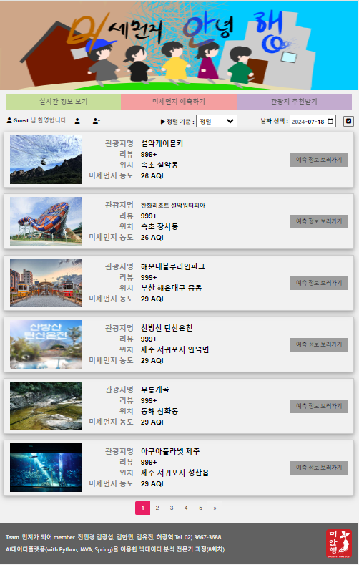
03
설계/개발 경험
02 ㅣ미세먼지 예측 웹 서비스 개발(12/24)
서비스 구현 내용
관광지 추천
27

Slide 28
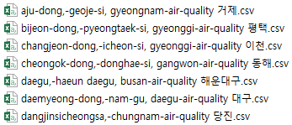
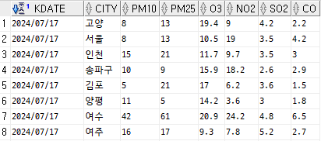
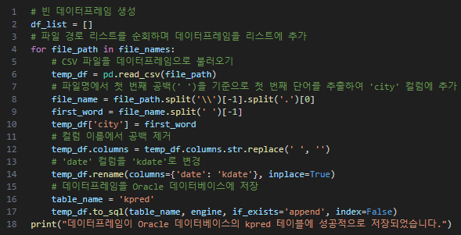
03
설계/개발 경험
전세계 대기질 데이터 사이트에서 제공받은 csv 파일을 city 컬럼을 추가 후 db에 저장했습니다.
02 ㅣ미세먼지 예측 웹 서비스 개발(13/24)
서비스 개발
- 저장된 DB는 예측 모델을 만들 때 사용됩니다.
28

Slide 29
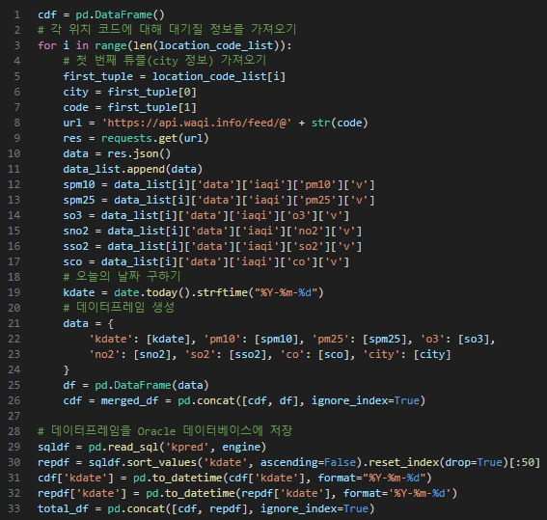
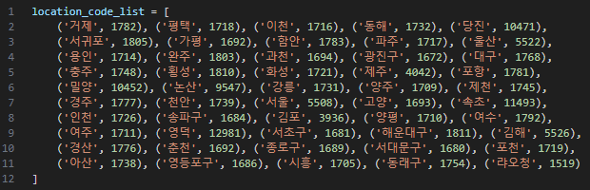
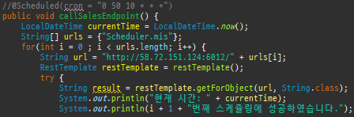
03
설계/개발 경험
- 데이터프레임의 오늘 날짜인 kdate 컬럼을 추가해 오늘 날짜의 데이터로 테이블에 저장한다.
02 ㅣ미세먼지 예측 웹 서비스 개발(14/24)
서비스 개발
- 리스트에 해당 도시 코드를 리스트 형태로 담고
만들어진 해당 함수는 스프링 서버에서 스케쥴러를 통해 매일매일 DB에 저장됩니다.
29

Slide 30
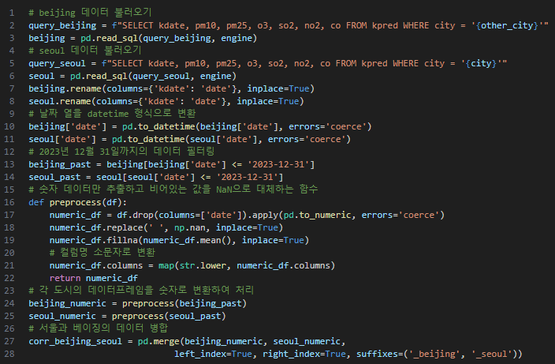
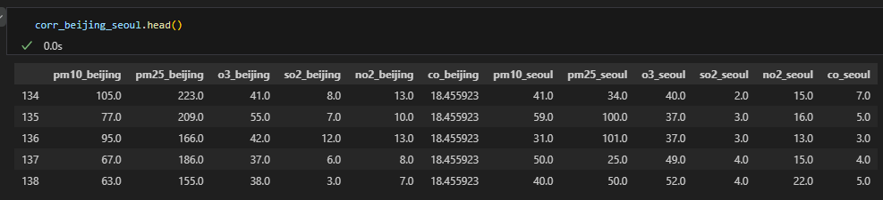
03
설계/개발 경험
02 ㅣ미세먼지 예측 웹 서비스 개발(15/24)
서비스 개발
모델을 만들기 위한 데이터를 DB에서 조회 후 데이터프레임에 담아서 두개의 데이터를 병합 후 출력했습니다.
30

Slide 31
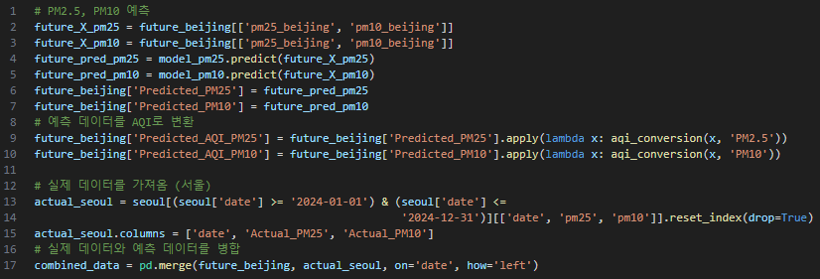
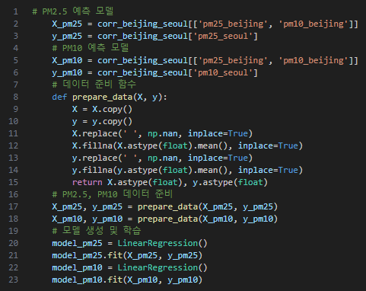
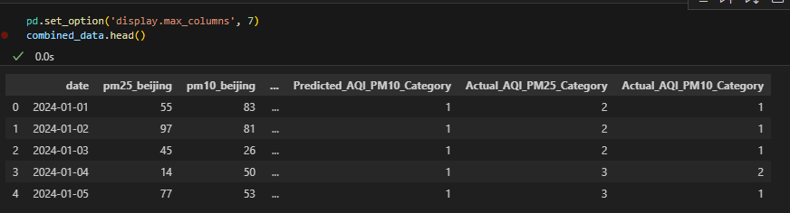
03
설계/개발 경험
02 ㅣ미세먼지 예측 웹 서비스 개발(16/24)
서비스 개발
선형회귀모델을 기반으로 미래 예측 데이터를 만들어서 실제 있는 데이터와 병합했습니다.
독립변수가 해당 도시의 각각 미세먼지. 초미세먼지 종속변수가 중국의 미세먼지, 초미세먼지를 둔 선형회귀분석 모델을 만들고
31

Slide 32
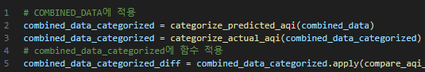
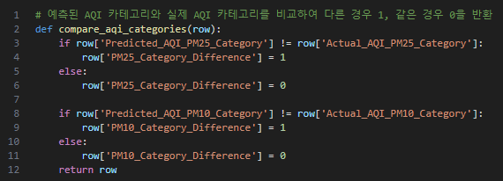
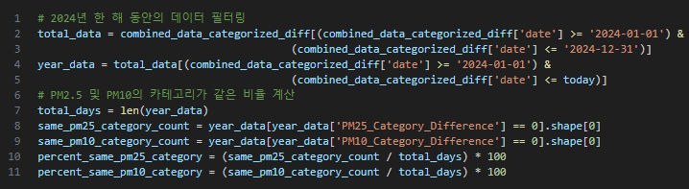
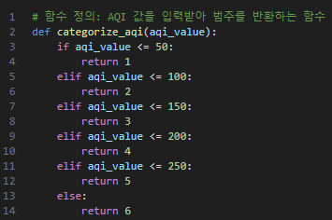
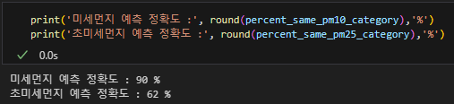
03
설계/개발 경험
02 ㅣ미세먼지 예측 웹 서비스 개발(17/24)
서비스 개발
범주형 데이터로 변환하는 함수, 그 데이터를 비교하는 함수를 만들고 이전에 합친 데이터에 적용시켰습니다.
아래는 적용된 데이터프레임의 값이고 일치 정확도는
미세먼지 : 90% 초미세먼지 : 62% 가 나왔습니다.
32

Slide 33
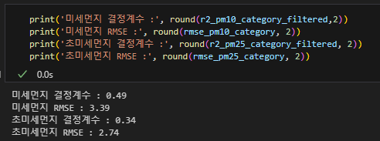
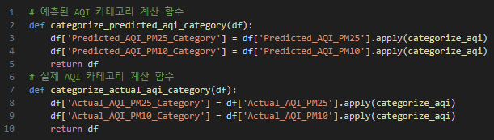
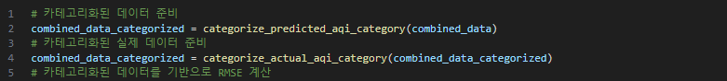
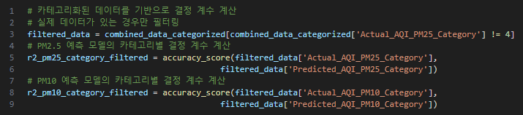
03
설계/개발 경험
02 ㅣ미세먼지 예측 웹 서비스 개발(18/24)
서비스 개발
범주형 데이터로 만든 데이터를 가지고 결정계수(r2)와 RMSE를 계산했습니다.
미세먼지 결정계수 : 0.49
미세먼지 RMSE : 3.39
초미세먼지 결정계수 : 0.34
초미세먼지 RMSE : 2.74
결과는 위처럼 나왔습니다.
33

Slide 34
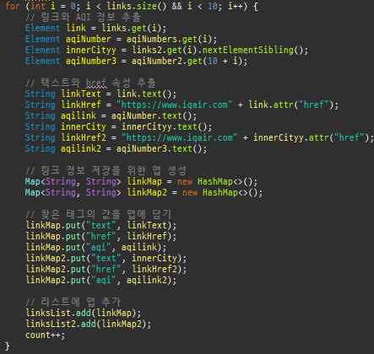
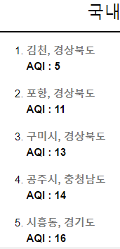
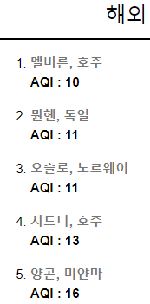
03
설계/개발 경험
02 ㅣ미세먼지 예측 웹 서비스 개발(19/24)
서비스 개발
메인 컨트롤러 구현
웹 크롤링을 통해서 전 세계
대기질 사이트에서 대기질이 좋은 순위를 메인페이지에 구현했습니다.
컨트롤러에서 html을 불러와 태그로 데이터 파싱 후 필요한 데이터를 리스트에 담아서 뷰로 전송하였습니다.
34

Slide 35
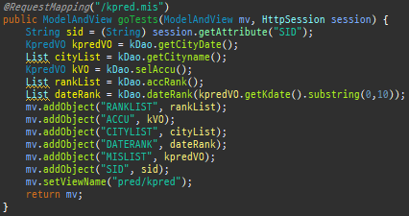





03
설계/개발 경험
02 ㅣ미세먼지 예측 웹 서비스 개발(20/24)
파이썬에서 예측한 데이터를 DB에 담고 그것을 스프링 서버에서 꺼내서 컨트롤러에서 꺼내 뷰에 전송하였습니다.
서비스 개발
35

Slide 36




03
설계/개발 경험
02 ㅣ미세먼지 예측 웹 서비스 개발(21/24)
서비스 개발
도시와 날짜를 선택하게 되면 값이 바뀌고 값에 해당하는 측정 기준 색상이 바뀌게 됩니다.
36

Slide 37





03
설계/개발 경험
(10/27)
02 ㅣ미세먼지 예측 웹 서비스 개발(22/24)
서비스 개발
날짜를 선택하면 해당 날짜를 기준으로 미세먼지가 제일 좋은 지역의 순위를 나타냅니다.
37

Slide 38




03
설계/개발 경험
02 ㅣ미세먼지 예측 웹 서비스 개발(23/24)
날짜와 정렬 기준을 정해서 전송하면 해당 조건에 맞는 리스트가 전송됩니다.
서비스 개발
38

Slide 39



03
설계/개발 경험
02 ㅣ미세먼지 예측 웹 서비스 개발(24/24)
관광지 목록 중 원하는 날짜와 원하는 관광지의 예측정보 보러 가기를 누르면 선택한 날짜와 관광지의 값을 VO에 담아서 예측 페이지로 전송됩니다.
서비스 개발
39

Slide 40
03
설계/개발 경험
개발 환경
FRONT - END
KAKAO I OpenBuilder HTML, W3.CSS JavaScript jQuery
BACK - END
ORACLE Django JAVA, SPRING PYTHON
DATA ANALYSIS
TensorFlow Pandas Plotly SQLAlchemy, OracleDB Pandas
형상관리
GITHUB
40

Slide 41
03
설계/개발 경험
수집 데이터 속성 명세서
01 ㅣ부동산 정보 제공 챗봇 개발
데이터명 | 수집 기관 | 수집 속성 | 비 고
서울시 부동산 실거래가 | 서울시 열린 데이터포탈 | 매물번호, 구이름, 동이름, 지번구분명, 본번, 부번, 건물명, 계약일, 접수년도, 실거래가, 건물면적, 층, 건축년도
서울시 읍면동별 주민등록인구 | 통계청 | 서울시 구별 인구 현황
카카오 지도/로컬 | 카카오 | 주소별 위.경도, 카카오 지도 활용
02 ㅣ미세먼지 예측 웹 서비스 개발
데이터명 | 수집 기관 | 수집 속성 | 비 고
CCTV | 도시교통정보센터 | 지역별 실시간 시각정보
전세계 대기질 | https://aqicn.org/ | 전세계 대기질 실시간 정보
미세먼지 세부 측정정보 | 에어코리아(환경부) | 연도별 시군구 1시간별 미세먼지/초미세먼지 농도
41

